Slide 1
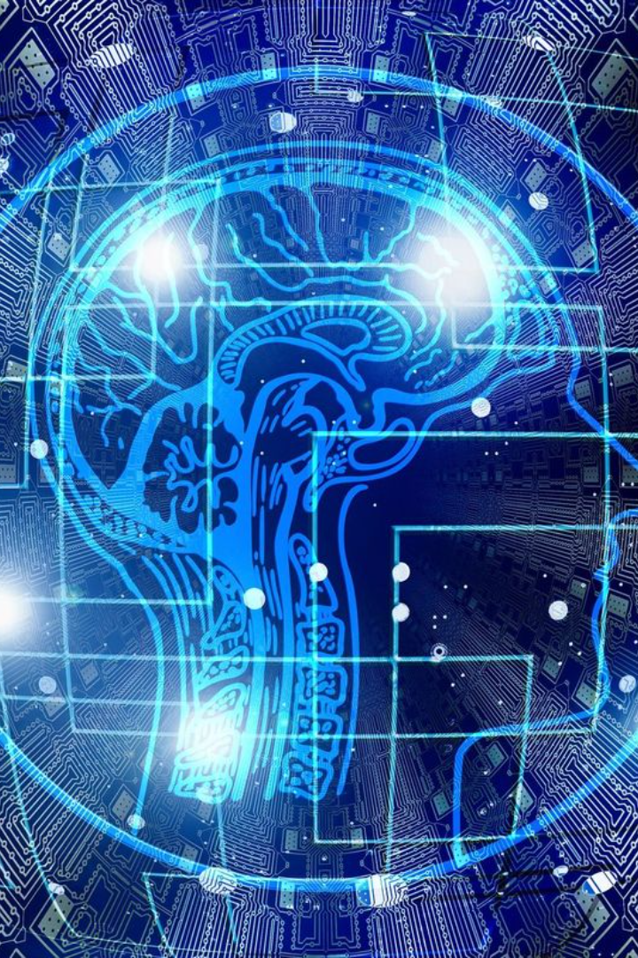
Künstliche Intelligenz und Large Language Models
Guten Tag, liebe Schülerinnen und Schüler, heute möchte ich mit euch über ein spannendes Thema sprechen: Künstliche Intelligenz, oft abgekürzt als KI, und insbesondere über eine spezielle Art von KI namens "Large Language Models". Künstliche Intelligenz ist eine Technologie, die Maschinen oder Computern ermöglicht, Aufgaben zu erledigen, die normalerweise menschliches Denken erfordern. Dazu gehören Dinge wie das Verstehen von Sprache, das Erkennen von Bildern und das Treffen von Entscheidungen. Ein "Large Language Model" ist eine Art von KI, die darauf trainiert ist, menschliche Sprache zu verstehen und zu generieren. Sie lernen aus riesigen Mengen an Text - daher der Name "Large". Sie können verwendet werden, um Texte zu schreiben, Fragen zu beantworten, Übersetzungen zu erstellen und vieles mehr.
GT
by Gaioz Tsutsunashvili

Slide 2
Automatisierte Texterstellung
Projektunterstützung
Ein Large Language Model könnte euch dabei helfen, einen ersten Entwurf zu erstellen, indem ihr einfach euer Thema eingebt und das Modell euch einen Text generiert.

Slide 3
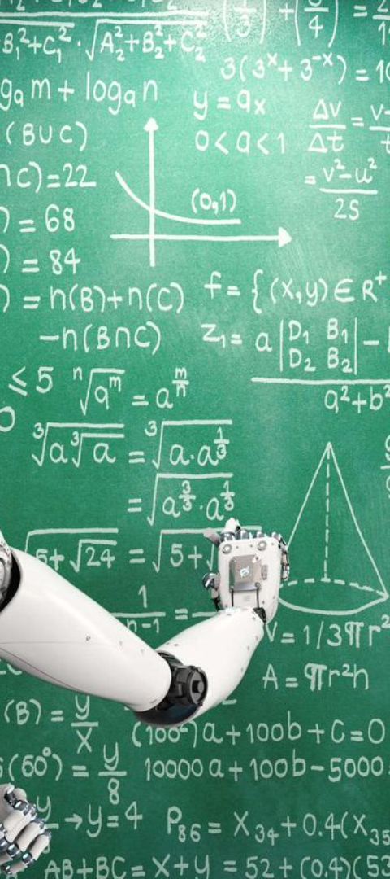
Tutoring mit KI
1
Persönlicher Tutor
Large Language Models können als persönliche Tutoren fungieren, die euch bei euren Hausaufgaben helfen.

Slide 4
Sprachlernwerkzeuge
Sprachenlernen
KI kann auch beim Sprachenlernen helfen. Es gibt Apps, die auf KI basieren und euch dabei helfen, eine neue Sprache zu lernen.

Slide 5
Kreatives Schreiben
1
Kreativität fördern
Large Language Models können euch dabei helfen, kreativ zu schreiben.

Slide 6
Verantwortungsvoller Umgang mit KI
Kritische Überprüfung
Es ist unsere Aufgabe, kritisch zu denken und ihre Vorschläge und Antworten zu überprüfen.

Slide 7
Die Bereicherung durch KI
1
Leben und Lernen
KI ist eine aufregende Technologie, die unser Leben und Lernen bereichern kann.

Slide 8
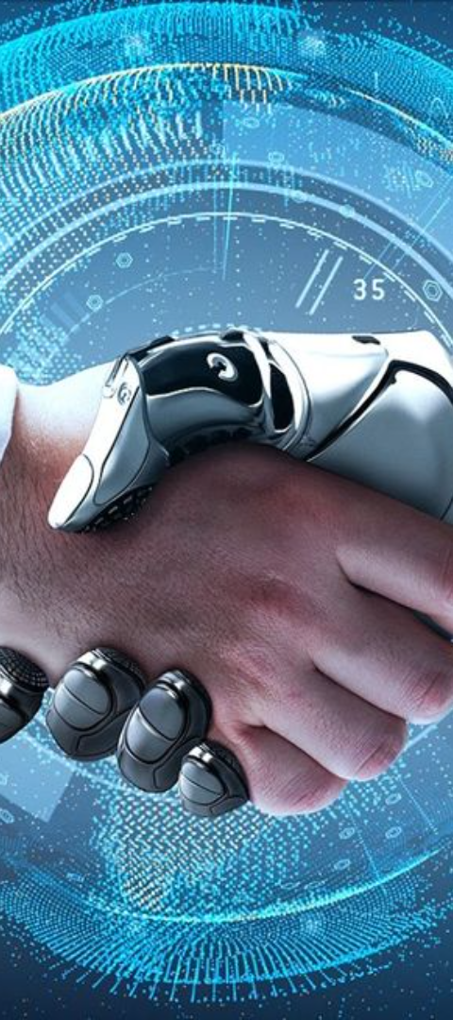
Die Zukunft der KI
1
Spannende Entwicklungen
Es ist wichtig, sie verantwortungsvoll und ethisch zu nutzen.

